Slide 1
Vnitřní a vnější variabilita
v posuzování jedince
podle mluvního projevu
vedoucí práce: prof. PhDr. Jan Volín, Ph.D.

Slide 2
Výzkumný úkol
Popsat vnitřní a vnější variabilitu v posuzování (bodovém hodnocení) jedince na základě mluvního projevu (recitace)
vnitřní variabilita – proměnlivost v rámci hodnocení jednoho posluchače
každý mluvčí se v testu objevuje minimálně dvakrát, někteří třikrát
vnější variabilita – rozdíly v hodnocení jednotlivých skupin posluchačů
vydělení skupin na základě verze testu (pořadí nahrávek), pohlaví, sexuální orientace

Slide 3
Materiál
úryvky dvou básní: Portrét (K. Toman), Píseň zhýralého jinocha (F. Gellner)
korpus nahrávek – 32 mluvčích
každý mluvčí četl obě básně (tedy 64 nahrávek)
+ na konci každého bloku v testu se opakovaly dvě nahrávky ze začátku bloku (4 bloky → 64 nahrávek + 8 opakování = 72 položek testu)

Slide 4
Sestavení percepčního testu
nahrávky v pseudonáhodném pořadí – dvě verze (verze A a B)
mezi jednotlivými nahrávkami desenzitační zvuky
72 položek rozděleno do 4 bloků
každý blok má okolo 7 minut
záznamový arch – hodnocení na sedmibodové škále

Slide 5
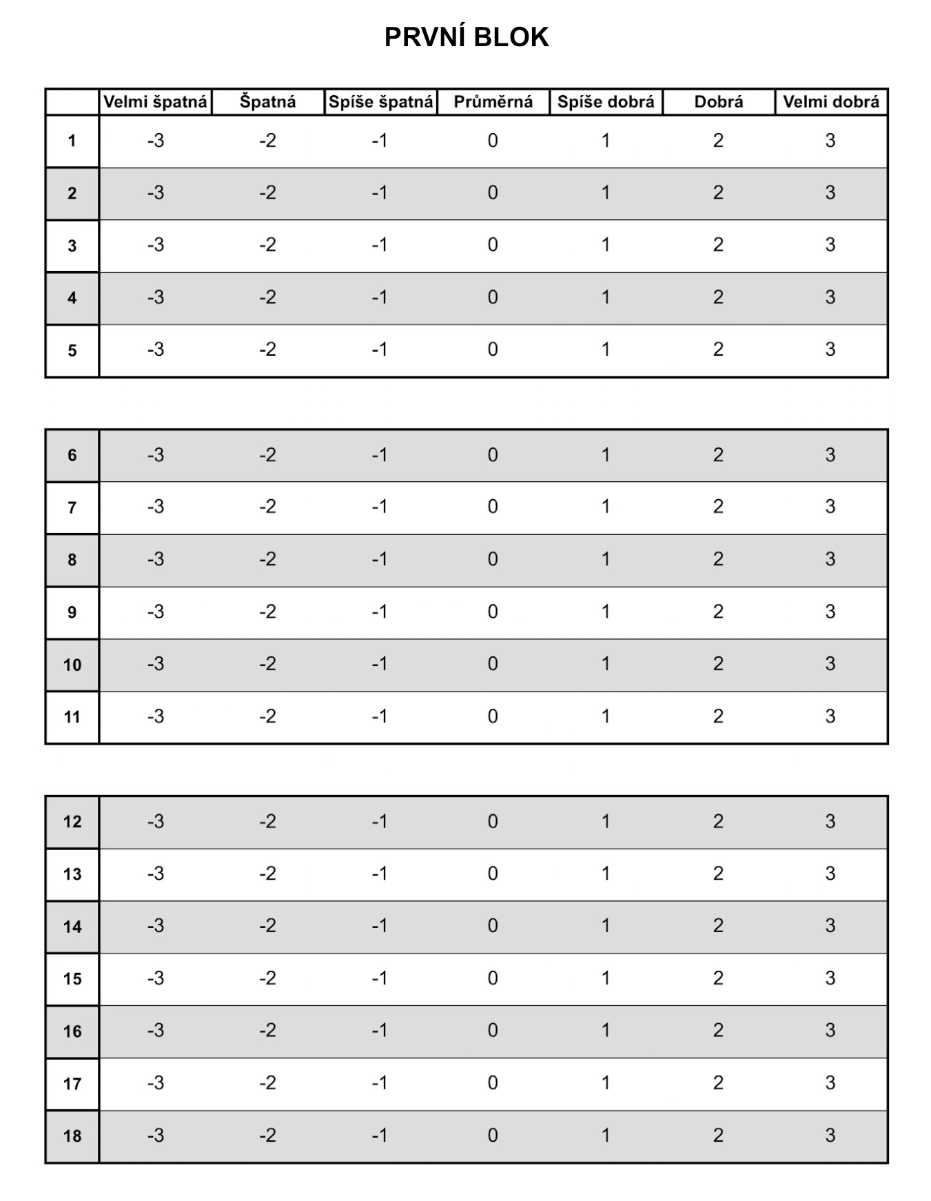
Část záznamového archu

Slide 6
Zadání testu
Představte si, že jste součástí poroty, která hledá recitátora s ideálním hlasem pro namluvení audioknihy. Hodnotíte tedy nejen samotný hlas mluvčího, ale i celkový umělecký přednes.
Na dalším listu naleznete úryvky z básní Karla Tomana a Františka Gellnera. Texty si nejprve přečtěte.
Ve čtyřech blocích uslyšíte pokaždé 18 mluvčích, jejichž recitaci budete hodnotit na sedmibodové škále.
Recitace je: Velmi špatná (-3) – Velmi dobrá (3)
Pro lepší orientaci je v každém bloku ohlášena 6. a 12. položka. Jednotlivé bloky jsou od sebe odděleny krátkými přestávkami.
Každý výstup hodnoťte až po jeho ukončení, i poslední verš může vaše bodování ovlivnit.
po skončení testu posluchači (dobrovolně) zapsali rok svého narození, pohlaví a sexuální orientaci

Slide 7
Výsledky – zpracovávání
průměr všech hodnocení dané položky
průměr hodnotitele
směrodatná odchylka u dané položky
vše zvlášť pro verzi A i B
výsledky jsou poměrně odlišné (na hodnocení konkrétní nahrávky má vliv předchozí nahrávka; má vliv i povaha desenzitačního zvuku?)
ukázka výsledků na dalším slidu

Slide 8
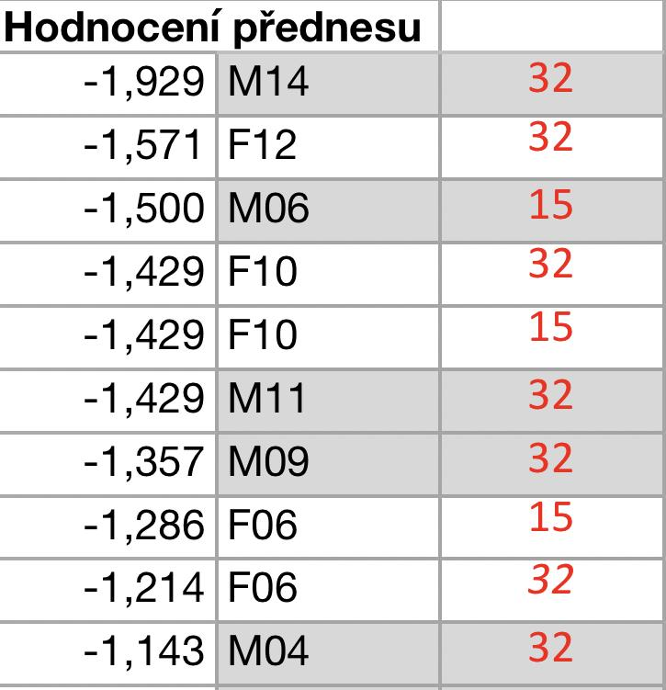
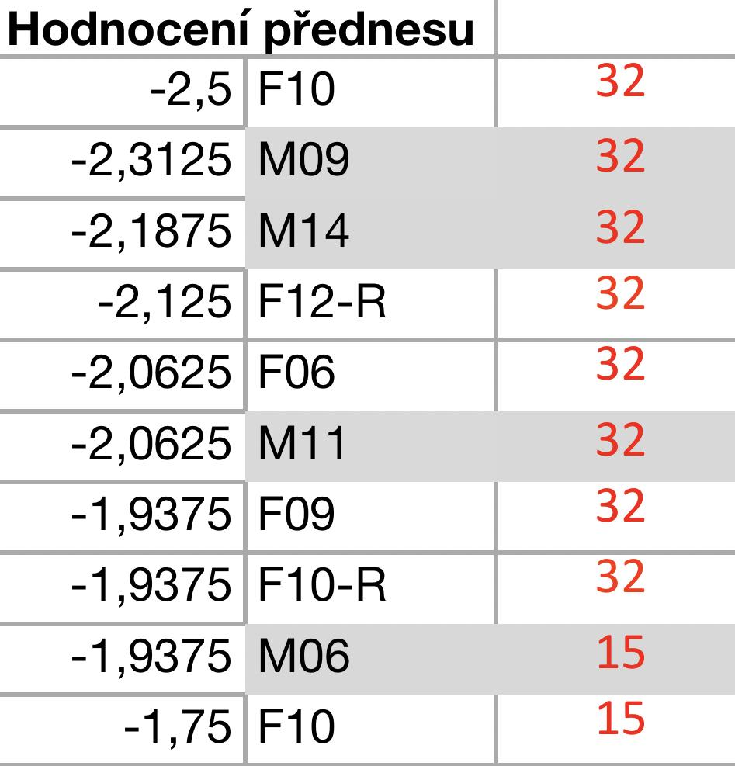
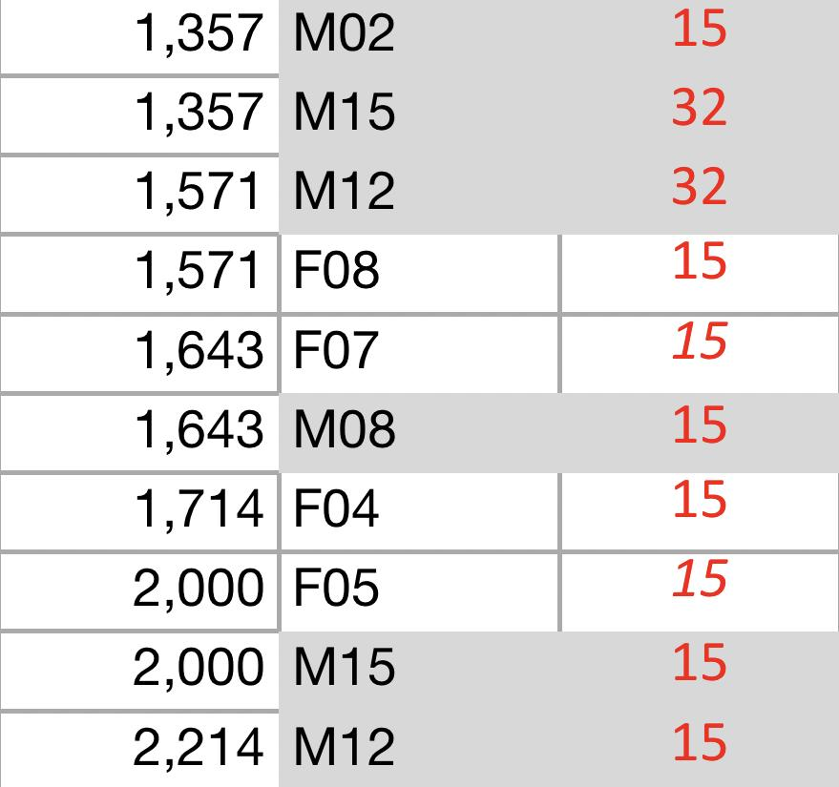
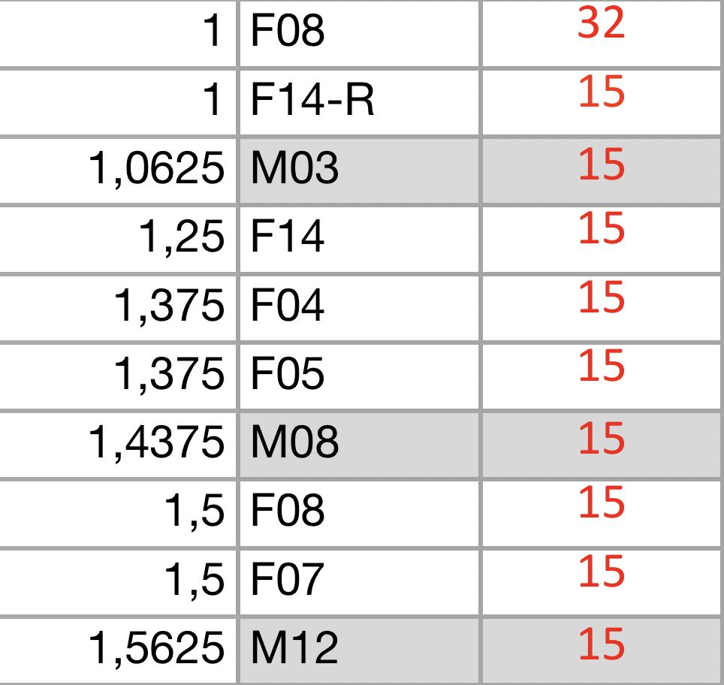
Verze A
Verze B
V obou verzích jsou nejlépe hodnoceny nahrávky básně Portrét (označení 15)
nejnižší hodnocení – nahrávky Písně zhýralého jinocha (32)
→ vliv textů na hodnocení (součástí práce je rozbor obou básní)
nejlépe hodnocená nahrávka: M12 15
Nejvyšší hodnocení – nejnižší hodnocení

Slide 9
Literatura pro zájemce
Barbosa, P. A. (2022). Pleasantness and Wellbeing in Poem Declamation in European and Brazilian Portuguese Depends Mostly on Pausing and Voice Quality. Frontiers in Communication, 7.
Frühholz, S., & Belin, P. (2018). The Oxford Handbook of Voice Perception. In Oxford University Press eBooks.
Janíková, J. (2001). Moderátoři televizního zpravodajství (ze série poslechových testů „Řečový vzor“). Čeština doma a ve světě 9, s. 178–203.
Kopečková, M. (2022). Mluvní vzory v hlavním televizním vysílání. Univerzita Palackého v Olomouci.

